Slide 1
Птицы
Руководитель: Гладкова
Татьяна Николаевна
Подготовили
Одинокова Т.А., Одиноков Илья

Slide 2
Красная книга – это документ, в который заносится информация о состоянии животных, птиц, растений и грибов, обитающих или произрастающих в Югре. Она содержит списки редких, находящихся под угрозой исчезновения и нуждающихся в особом внимании видов, а также перечень объектов животного и растительного мира, исчезнувших с территории. В Красную книгу ХМАО внесено 33 птицы.

Slide 3
Цель : Расширить знания о птицах. Закрепить знания о птицах, зимующих в наших краях и перелетных. Воспитывать заботливое отношение к птицам.
Какие птицы бывают?
Птиц на земле, конечно меньше, чем насекомых, но все–таки их очень много – около 9 тысяч видов. Есть птицы очень большие, чуть ли не двухметровой величины, есть и совсем крошечные и весят несколько граммов.

Slide 4
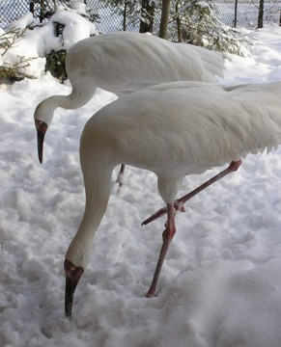
Стерх
Один из самых крупных журавлей. Высота стоящей птицы 120-140 см. Живут стерхи долго, примерно как люди. Создавшие пару, эти птицы всю жизнь проводят вместе. Зимуют в Иране, гнездятся в ХМАО.
Численность стерха в Западной Сибири не превышает 20 птиц.

Slide 5
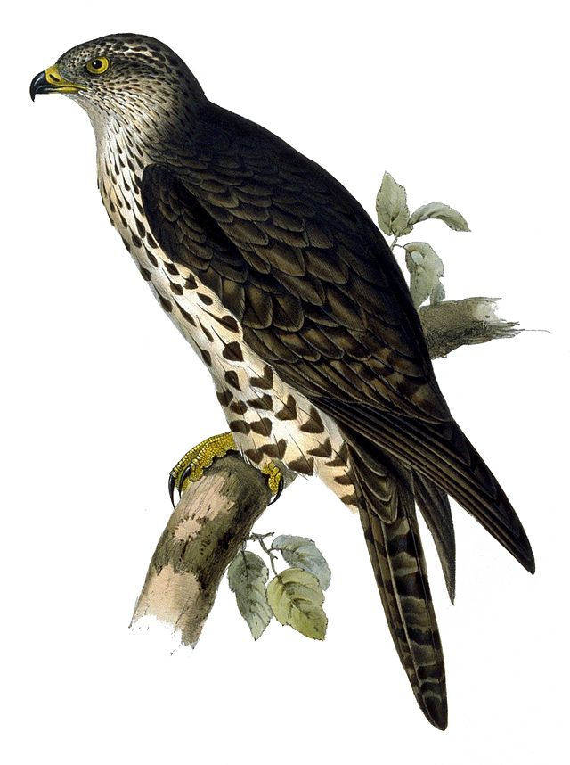
Осоед
Перелетный, зимует в тропических лесах Африки.
Своё название осоед получил из-за того, что разрушает гнёзда ос и поедает их личинок. Кроме них может питаться личинками шмелей или диких пчел. Также поедает лягушек, ящериц, грызунов, жуков, кузнечиков, мелких птиц.

Slide 6
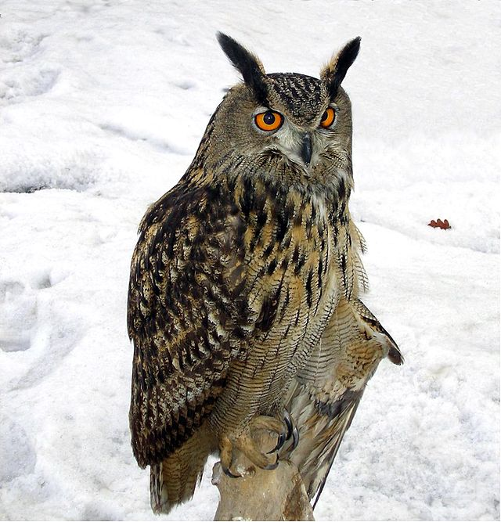
Филин
Филин — ночной охотник. Он выходит на охоту в сумерках, около полуночи делает перерыв, а затем продолжает охоту до рассвета. В течение дня охотится, только если голоден. Способен догонять летящих ворон, голубей, гусей, может поймать мышку, ест личинок, улиток. При охоте достигает очень большой скорости и летит бесшумно.

Slide 7
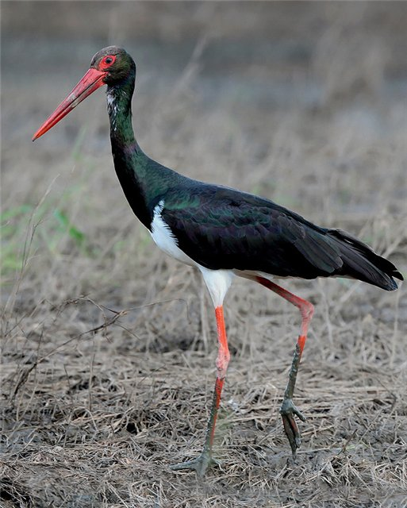
Черный аист
Это перелетная птица. Аисты вьют гнезда, используя ветки и сучья деревьев, которые тщательно скрепляют при помощи земли, глины и дёрна. Этим домом могут пользоваться несколько поколений аистов. Кушает аист небольшую рыбу и других мелких водных обитателей , охотится на грызунов и крупных насекомых, а также ящериц и лягушек.

Slide 8
Белый гусь На зиму улетает на юг, в основном в США. Клюв и ноги у него розовые. Самка кладёт в начале июня 4-6 белых яиц и высиживает их 21 день. Гуси питаются растительностью почками, мхом, лишайниками, травой, ягодами, а также насекомыми. Живут они около 20 лет.

Slide 9
Беркут Самый крупный орел, хищная птица. По-английски его название звучит как «золотой орёл». Охотится на лис, зайцев, детёнышей оленей, грызунов и некоторых птиц. Острое зрение позволяет видеть зайца на расстоянии 2 км. Самка откладывает два яйца, но чаще всего выживает только один птенец. Издает звук напоминающий собачий лай- «кьяк-кьяк-кяк».

Slide 10
Гуменник Перелетная и водоплавающая птица. Основа питания гуменников - растительная пища: трава, ягоды. Особенно любят голубику. Самка и самец вместе строят гнездо из мха, а края выстилают своим пухом. А затем также вместе заботятся о птенцах.

Slide 11
Краснозобая казарка Очень подвижная, суетливая и общительная перелетная птица. Прекрасно плавает и ныряет в любом возрасте. Имеет недлинную, но толстую шею и очень короткий, маленький клюв. Питается листьями, корневищами трав, осокой, хвощом.

Slide 12
Пискулька Это мелкий гусь. Своё название получила за писк, издаваемый в полете. Взрослые пискульки имеют большое белое пятно на голове. Кушает хвощ, пушицу, осоку. Гнездо располагает в кустарниках по берегам водоёмов.

Slide 13
Малый лебедь Когда начинает таять снег и появляются полыньи, прилетают белые лебеди. Образуют пары на всю жизнь. Самка одна строит гнездо на небольшом возвышении. А яйца насиживают и самка и самец. Как только птенцы вылупились, лебеди покидают гнездо, уводя птенцов на воду. Питается водной растительностью и мелкой рыбой.

Slide 14
Одной из самых главных причин исчезновения птиц является освоение месторождений нефти и газа, а также интенсивное использование гидросамолётов и моторных лодок.
Но самая главная причина – это охота и браконьерство.

Slide 15
Я, человек, клянусь:
- любить и беречь окружающую природу:
- всегда готов помочь растениям и животным;
- не разводить огонь в лесу;
- не нарушать покой лесных обитателей;
- не разорять птичьи гнёзда и муравейники;
- не обращаться жестоко с животными;
- не оставаться равнодушным, если вижу, что кто – то вредит природе!
Защитим природу и поможем ей вместе!!!

Slide 16
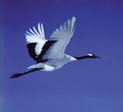
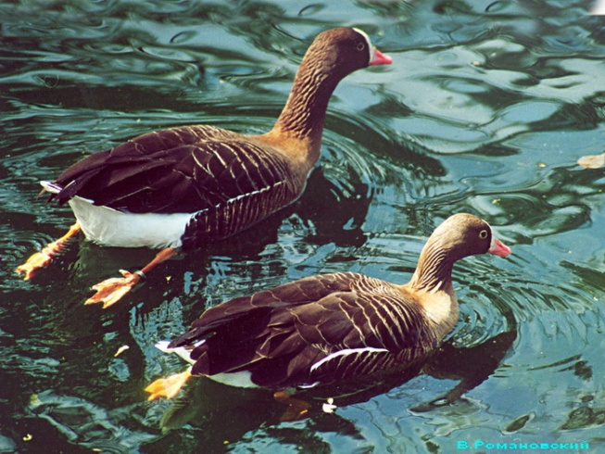
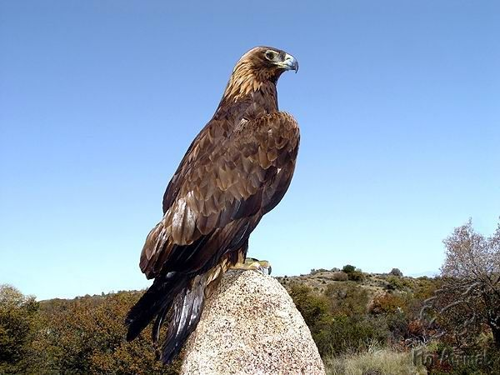
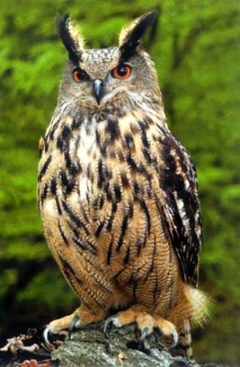
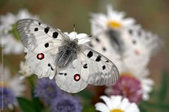
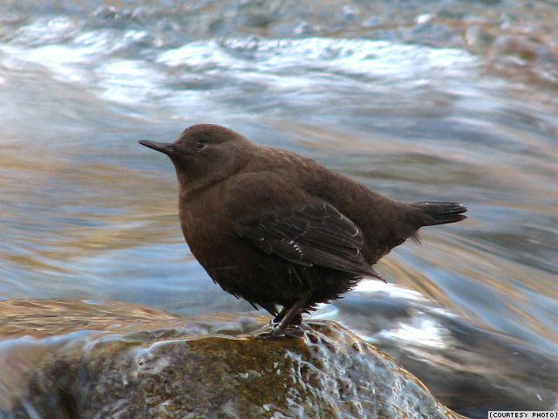
Спасибо за внимание!

